Slide 1



Kahramanmaraş Sütçü İmam Üniversitesi
Onikişubat Meslek Yüksekokulu
(Teknik Bilimler Meslek Yüksekokulu)
Elektrik ve Enerji Bölümü
2025-2026 Güz Yarıyılı
Oryantasyon Eğitimi
Hazırlayan: Dr. Öğr. Üyesi Murat ÇATALKAYA

Slide 2
ONİKİŞUBAT MESLEK YÜKSEKOKULU
(TEKNİK BİLİMLER MESLEK YÜKSEKOKULU)
ELEKTRİK VE ENERJİ BÖLÜMÜ
DOĞALGAZ ve TESİSATI PROGRAMI
İKLİMLENDİRME ve SOĞUTMA PROGRAMI
ELEKTRİK PROGRAMI
1. SINIF ÖĞRENCİLERİ İÇİN ORYANTASYON ÇALIŞMASI
Sunum İçeriği

Slide 3
Programı Tarihçesi
Kahramanmaraş Meslek Yüksekokulu, 3 Mart 1976 tarihinde Millî Eğitim Bakanlığı Örgün Öğretim Daire Başkanlığına bağlı olarak kurulmuştur. Kuruluşundan itibaren geçen süreçte yüksekokul;
• 1983 yılında ODTÜ Gaziantep Mühendislik Fakültesine,
• 1987 yılında 3387 sayılı yasa ile Gaziantep Üniversitesine,
• 1992 yılında ise Kahramanmaraş Sütçü İmam Üniversitesine bağlanmıştır.
Kahramanmaraş Sütçü İmam Üniversitesi bünyesinde ilk olarak Kahramanmaraş Meslek Yüksekokulu adıyla faaliyetlerini sürdüren yüksekokul, 2005 yılında gerçekleştirilen yeniden yapılanma çalışmaları kapsamında Teknik Bilimler Meslek Yüksekokulu olarak ayrılmış ve bu sayede kurumsal yapısını güçlendirmiştir. Teknik Bilimler Meslek Yüksekokulu bünyesinde yer alan Doğalgaz ve Tesisatı Teknolojisi Programı, sektörün artan nitelikli teknik personel ihtiyacını karşılamak amacıyla kurulmuş olup, 09.09.2009 tarihinde ilk öğrenci alımını gerçekleştirerek eğitim-öğretim faaliyetlerine başlamıştır.

Slide 4
Programı Vizyonu
Kahramanmaraş Sütçü İmam Üniversitesi Teknik Bilimler Meslek Yüksekokulu Doğalgaz ve Tesisatı Teknolojisi Programı’nın vizyonu; temiz enerji, iklimlendirme ve doğalgaz teknolojileri alanında yenilikçi, güvenli uygulama becerisine sahip ve sektörle (ARMADAŞ, vb.) güçlü iş birlikleri kurabilen bir eğitim programı olarak ulusal düzeyde öncelikli tercih edilen, saygın ve sürdürülebilir bir eğitim ortamı oluşturmaktır. Program; yeşil enerji dönüşümünü ve modern yalıtım tekniklerini benimseyen, teknolojik gelişmeleri ve standartları yakından takip eden, özgün sektörel çözümler üretebilen ve enerji endüstrisine yüksek katma değer sağlayabilen mezunlar yetiştirerek akademik ve mesleki alanda öncü bir yapıya ulaşmayı hedeflemektedir. Sürekli iyileştirme (Kalite Standartları) anlayışı doğrultusunda eğitimöğretim süreçlerini geliştiren program, öğrenci merkezli yaklaşımıyla kalite odaklı bir eğitim anlayışını benimsemektedir.

Slide 5
Programı Misyonu
Kahramanmaraş Sütçü İmam Üniversitesi Teknik Bilimler Meslek Yüksekokulu Doğalgaz ve Tesisatı Teknolojisi Programı’nın misyonu; çağdaş mühendislik esaslarını modern enerji teknolojileri ile bütünleştiren, analitik düşünme ve pratik problem çözme becerilerine sahip, İş Sağlığı ve Güvenliği (İSG) kuralları ile etik değerlere sıkı sıkıya bağlı, mesleki yeterlilikleri güçlü teknikerler yetiştirmektir. Program; alçak ve orta basınçlı doğalgaz sistemleri, merkezi/bireysel ısıtma tasarımı, havalandırma ve sızdırmazlık alanlarında güncel teknik dökümanları, cihazları ve sektörel yazılımları etkin biçimde kullanabilen, iş dünyasının dinamik ihtiyaçlarına hızla uyum sağlayabilen ve yaşam boyu öğrenme bilincine sahip mezunlar kazandırmayı amaçlamaktadır. Ayrıca öğrencilerin takım çalışması, proje geliştirme, laboratuvar uygulamaları ve endüstriye dayalı saha becerilerini destekleyerek; toplumsal, kültürel, çevresel ve sürdürülebilir enerji sorumluluk bilinci yüksek bireyler olarak yetişmelerine katkı sağlamayı hedeflemektedir.

Slide 6

Üniversite Organizasyon Şeması
Nerede ne okuyorsunuz ?
Rektör
Rektör Yardımcıları
Eğitim-Öğretim işleri
Akademik Birimler
Yönetim Kurulu
Öğrenci işleri, Uluslararası İlişkiler vb.
Kurumsal İdari işler
Fakülteler
(DEKAN)
Enstitüler (Lisansüstü Eğitim)
(MÜDÜR)
Yüksekokullar
(MÜDÜR)
Meslek Yüksekokulları
(MÜDÜR)
Eğitim Fakültesi
Mühendislik ve Mimarlık Fakültesi
Fen-Edebiyat Fakültesi
Tıp Fakültesi
İktisadi ve İdari Bilimler Fakültesi
Güzel Sanatlar Fakültesi
İlahiyat Fakültesi
Diğer fakülteler
Fen Bilimleri Enstitüsü
Sosyal Bilimler Enstitüsü
Sağlık Bilimleri Enstitüsü
Yabancı Diller Okulu
Afşin Sağlık Yüksekokulu
Göksun Uygulamalı Bilimler Yüksekokulu (GUBYO)
Afşin Meslek Yüksekokulu
Andırın Meslek Yüksekokulu
Türkoğlu Meslek Yüksekokulu
Göksun Meslek Yüksekokulu
Pazarcık Meslek Yüksekokulu
Onikişubat Meslek Yüksekokulu
(Teknik Bilimler Meslek Yüksekokulu)
(MÜDÜR)
İdari Birimler
Senato
El Sanatları Bölümü
Bilgisayar Teknolojileri Bölümü
Elektronik ve Otomasyon Bölümü
İnşaat Bölümü
Makine ve Metal Teknolojileri Bölümü
Motorlu Araçlar ve Ulaştırma Teknolojileri Bölümü
Tekstik Giyim Ayakkabı ve Deri Bölümü
Mimari ve Şehir Planlama Bölümü
Gıda İşleme Bölümü
Elektrik ve Enerji Bölümü
(Bölüm Başkanı)
Malzeme ve Malzeme İşleme Bölümü
Tasarım Bölümü
Elektrik Programı
Doğalgaz ve Tesisatı Teknolojisi Programı
İklimlendirme ve SoğutmaTeknolojisi Programı

Slide 7
Üniversite Organizasyon Şeması
Nerede ne okuyorsunuz ?
Rektör
Meslek Yüksekokulları
(MÜDÜR)
Onikişubat Meslek Yüksekokulu
(Teknik Bilimler Meslek Yüksekokulu)
(MÜDÜR)
Elektrik ve Enerji Bölümü
(Bölüm Başkanı)
Elektrik Programı
Doğalgaz ve Tesisatı Teknolojisi Programı
İklimlendirme ve SoğutmaTeknolojisi Programı

Slide 8
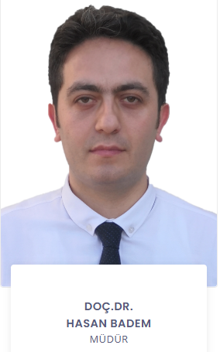
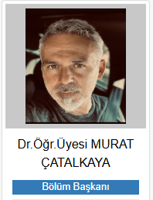
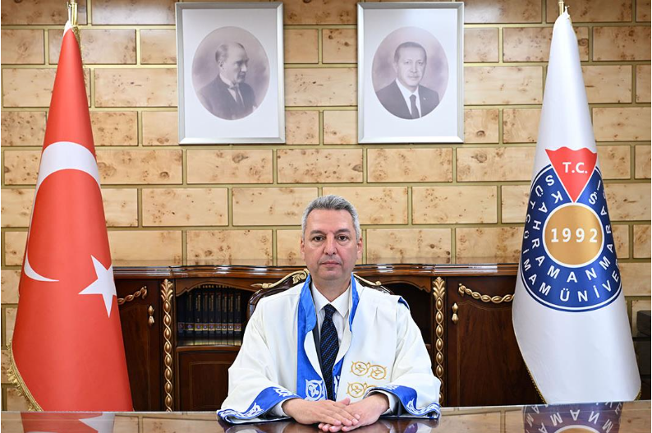
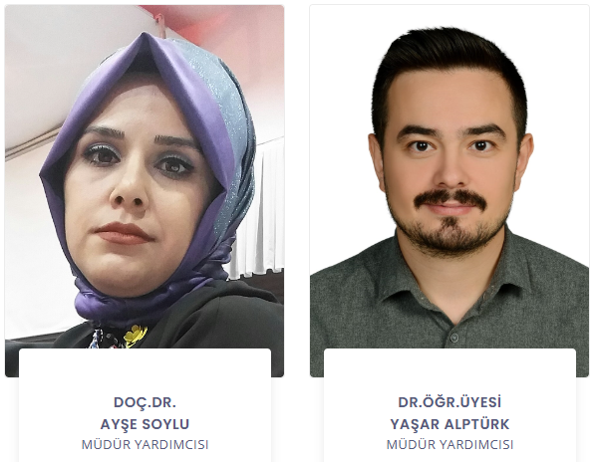
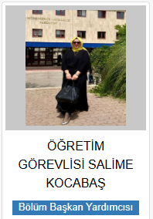
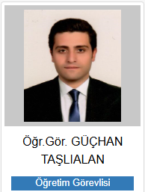
Kim Kimdir ?
Teknik Bilimler Meslek Yüksekokulu
(MÜDÜR)
Elektrik ve Enerji Bölümü
(Bölüm Başkanı)
Rektör
Prof. Dr. İbrahim Taner OKUMUŞ
Onikişubat Meslek Yüksekokulu
(MÜDÜR YARDIMCILARI)
Teknik Bilimler Meslek Yüksekokulu
(BÖLÜM BAŞKAN YARDIMCILARI)

Slide 9
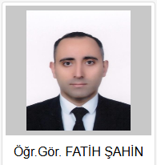
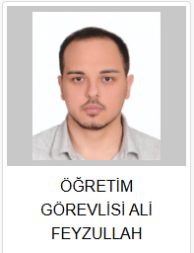
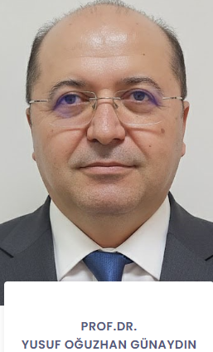

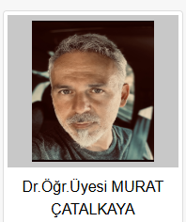
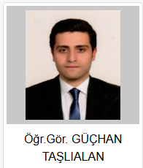
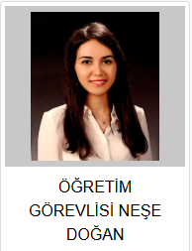
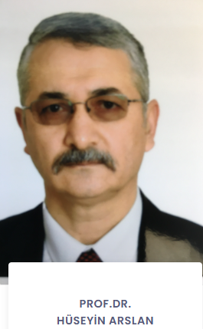

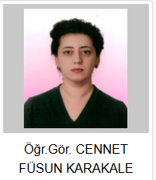
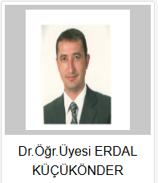
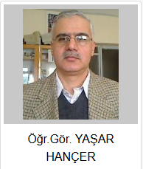
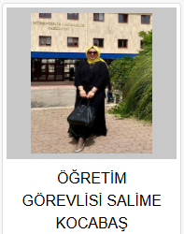
Kim Kimdir ?
Elektrik ve Enerji Bölümü
(Bölüm Başkanı)
İklimlendirme ve SoğutmaTeknolojisi Programı
Elektrik ve Enerji Bölümü
Doğalgaz ve Tesisatı Teknolojisi Programı
Teknik Bilimler Meslek Yüksekokulu
(BÖLÜM BAŞKANYARDIMCILARI)
Elektrik Programı

Slide 10
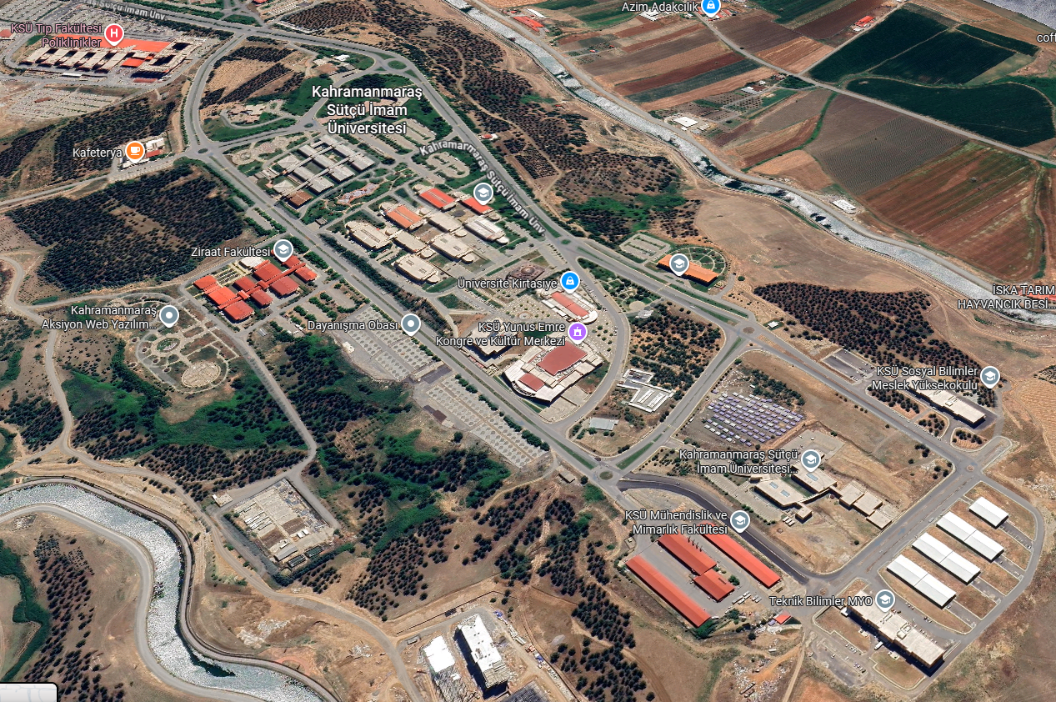
Ana Bina ve Sınıflar
Ne Nerededir ?
Yemekhane-1
Elektrik ve Enerji Bölümü Atölyeleri
Kütüphane
Ana Bina, Sınıflar ve Yemekhane-2

Slide 11
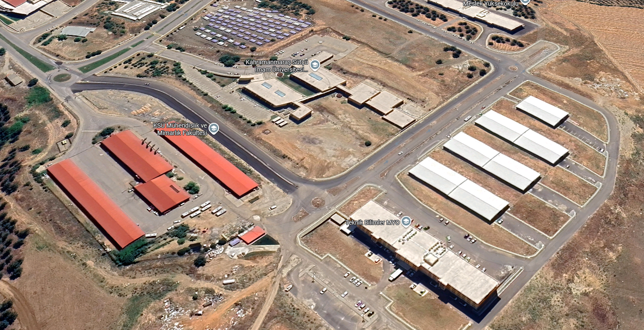
Ne Nerededir ?
Ana Bina, Sınıflar ve Yemekhane-2
Elektrik ve Enerji Bölümü Atölyeleri

Slide 12
Kim Nerededir ?
3.Kat Doğu kanadı
Elektrik ve Enerji Bölümü Atölyesi 2.kat
3.Kat Batı kanadı

Slide 13
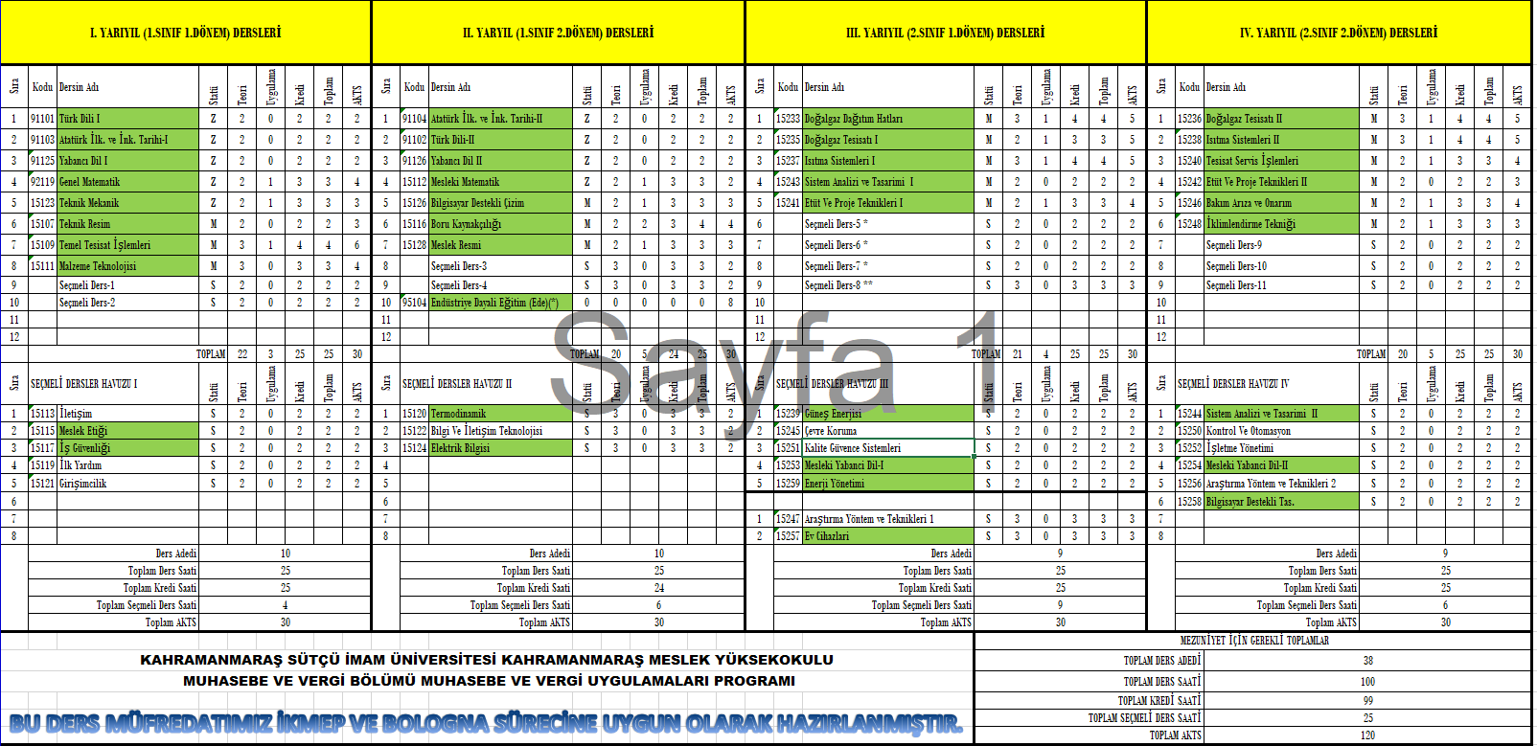
Hangi dersler alınacak ?
Doğalgaz ve Tesisatı Teknolojisi Programı
Güz Dönemi
Bahar Dönemi
Güz Dönemi
Bahar Dönemi

Slide 14
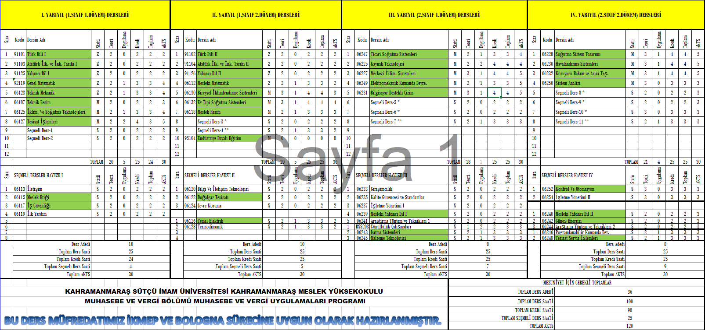
Hangi dersler alınacak ?
İklimlendirme ve Soğutma Teknolojisi Programı
Bahar Dönemi
Güz Dönemi
Bahar Dönemi

Slide 15
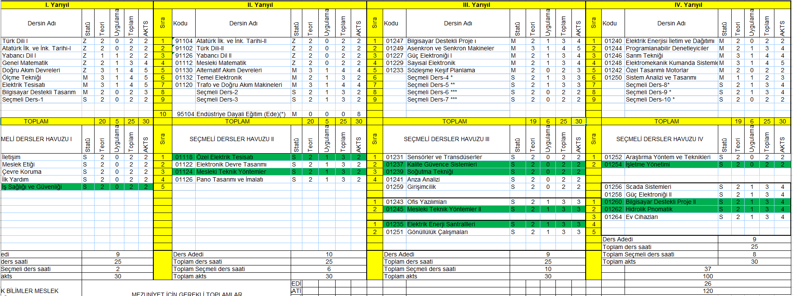
Hangi dersler alınacak ?
Elektrik Programı
Güz Dönemi
Bahar Dönemi
Güz Dönemi
Bahar Dönemi

Slide 16
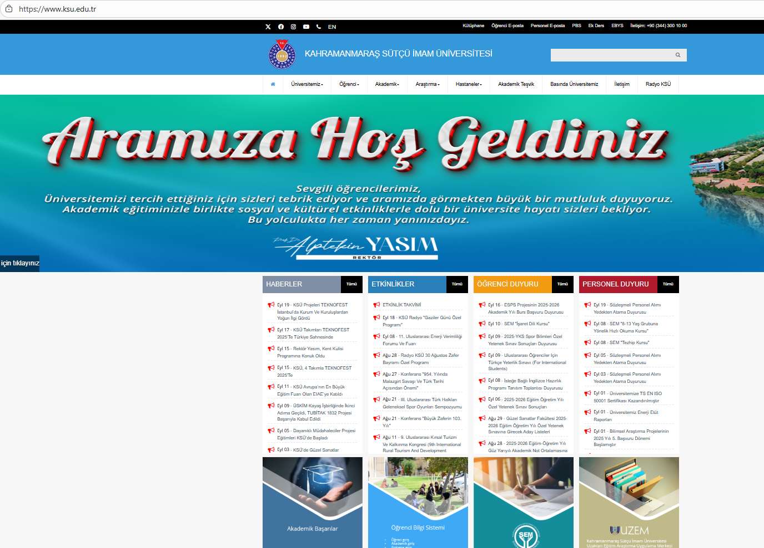

Slide 17
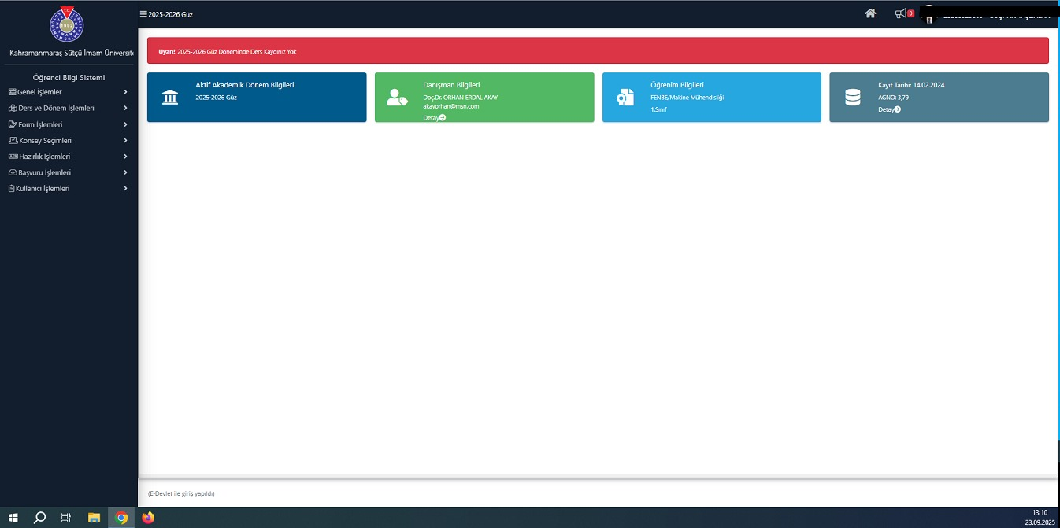
Ders Seçimi

Slide 18
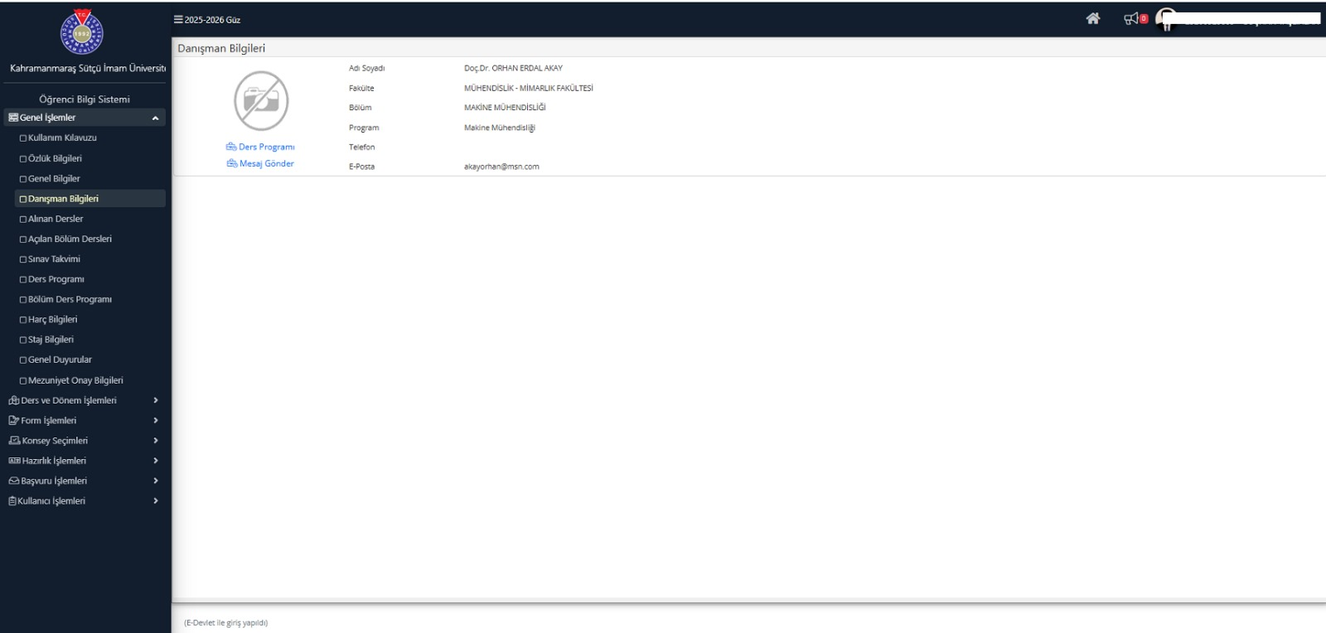
Ders Seçimi

Slide 19
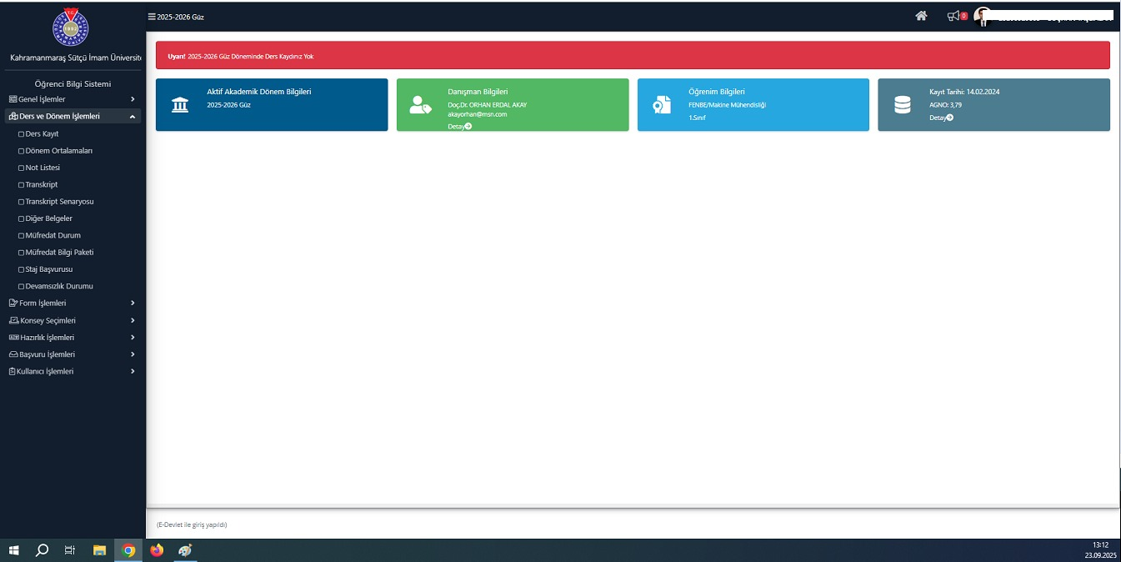
Ders Seçimi

Slide 20
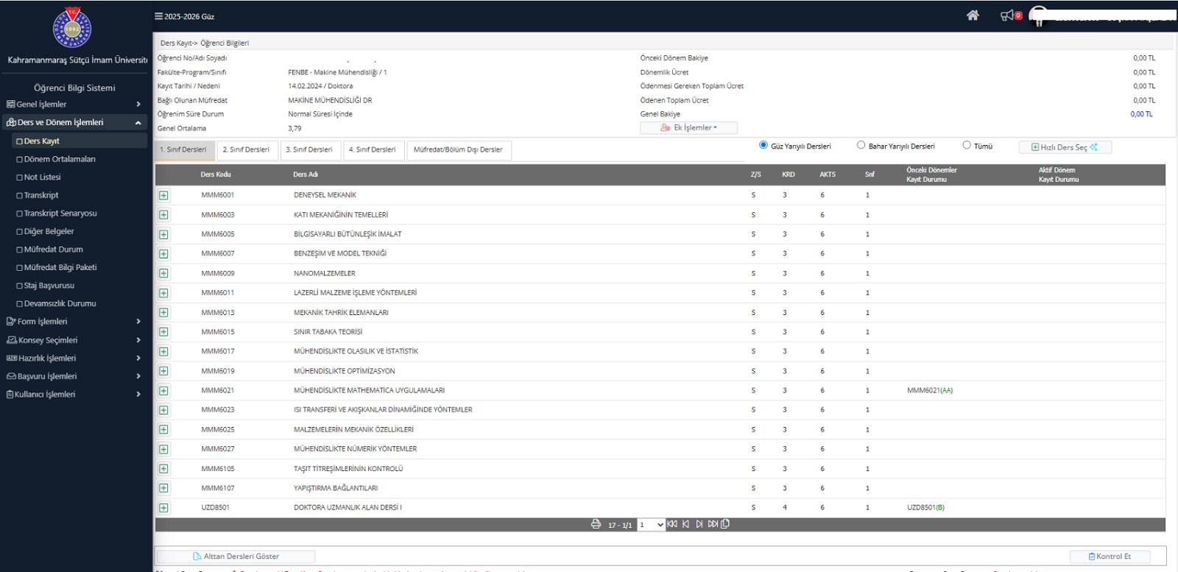
Ders Seçimi

Slide 21
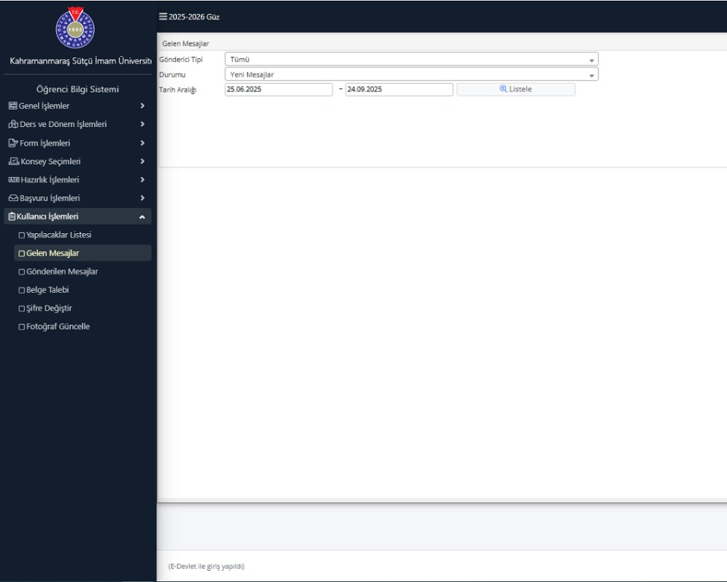
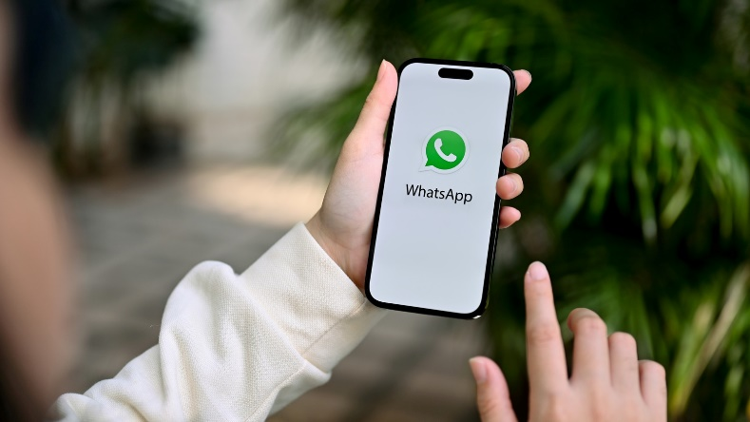
İletişim
Whatsapp grubu

Slide 22
İletişim için önemli notlar
1- Mesai saatleri dışında hiçbir hocayla iletişime geçemezsiniz.
2- Eğer Whatsapp grubu kurulacaksa Whatsapp gruplarında sohbet edemezsiniz. Sadece bilgi için kullanılacak ve sadece grup sadece Hocalar ve öğrenci danışmanına açık olacak
3- Mesajlarınızda lütfen sormak istediğiniz şeyi net ve açık bir şekilde dile getiriniz.
4- Üslup her şeydir dikkat ediniz !!!

Slide 24
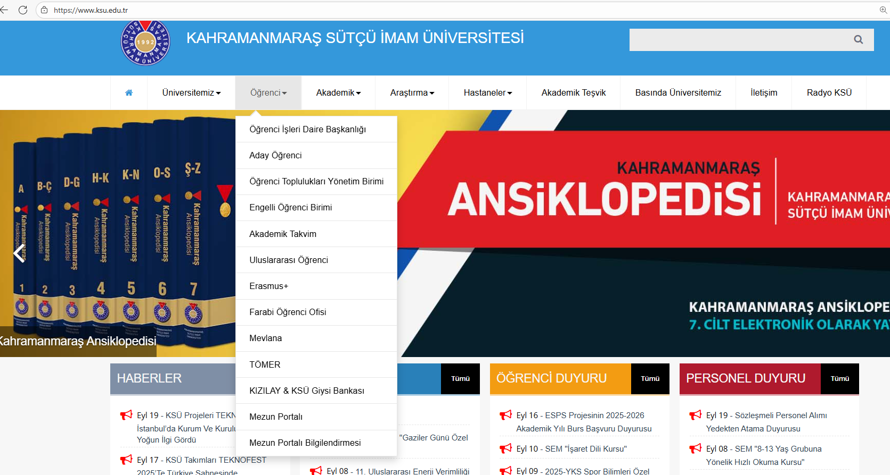

Slide 25
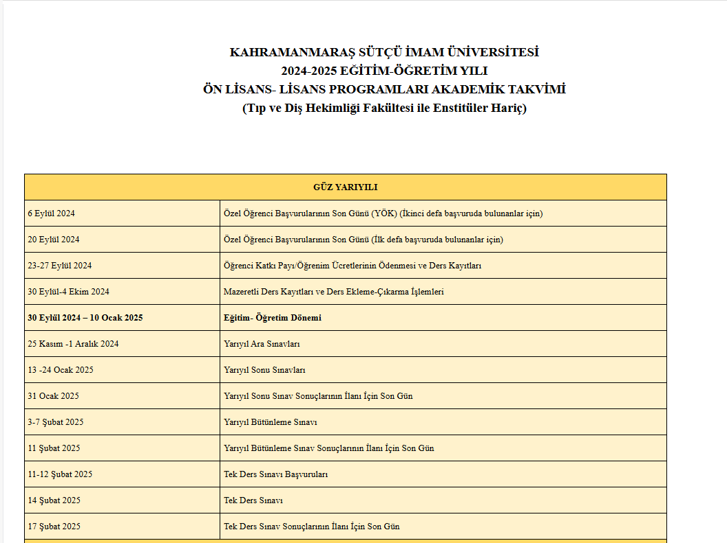

Slide 26
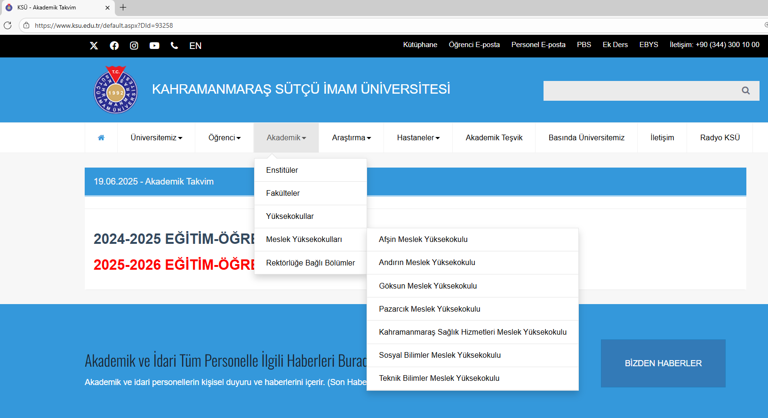

Slide 27
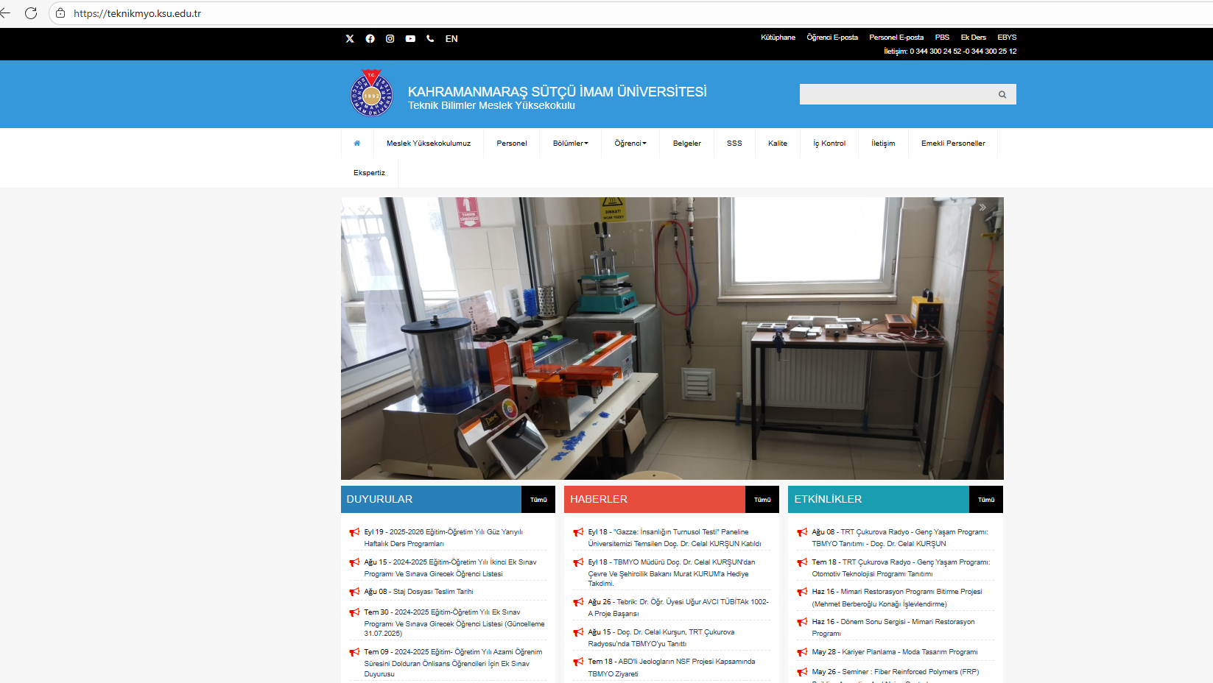

Slide 28
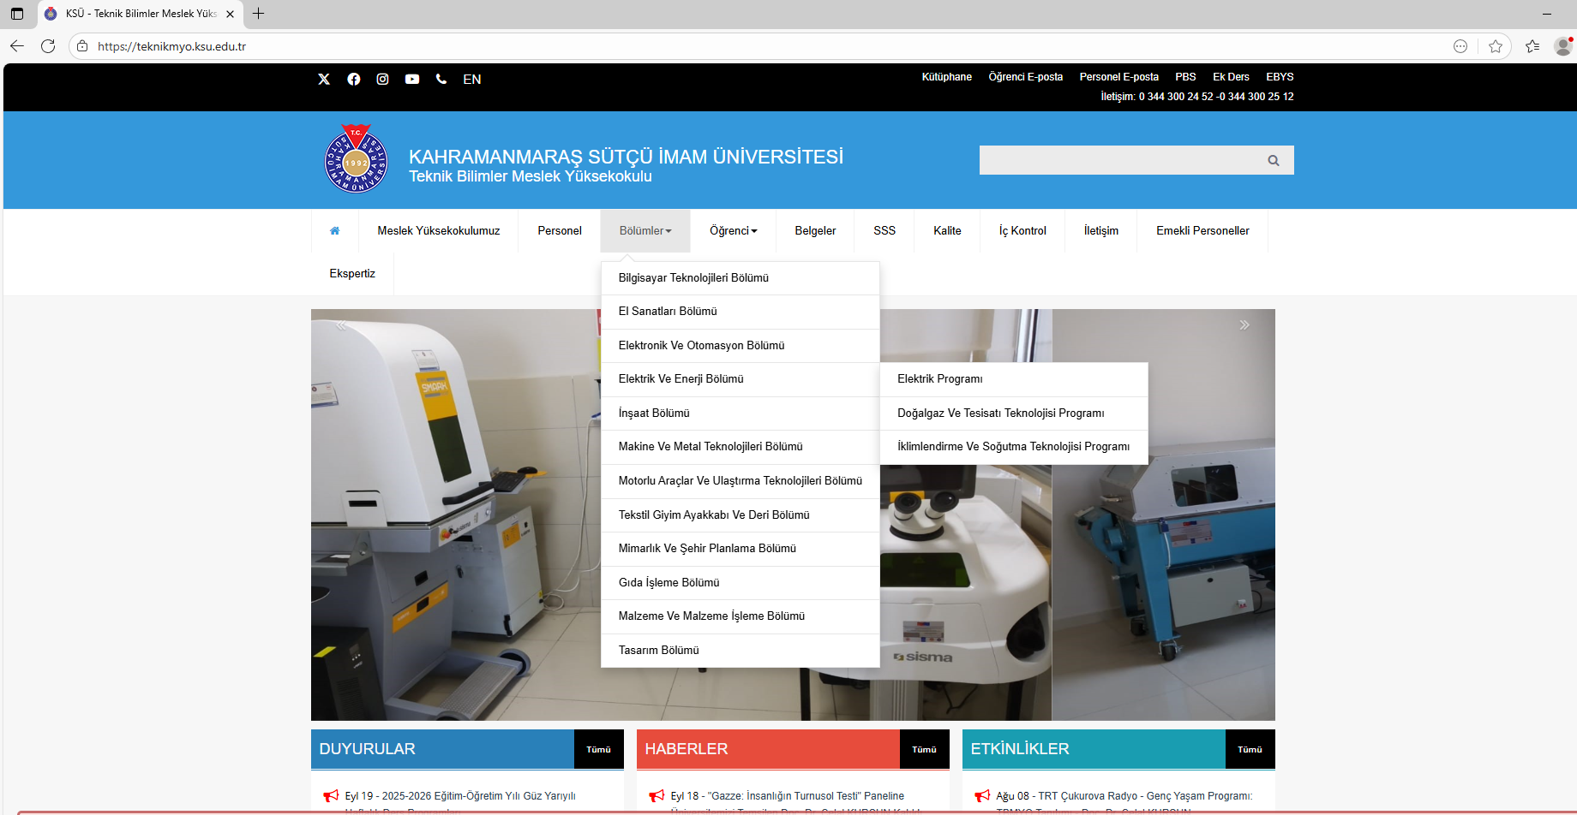

Slide 29
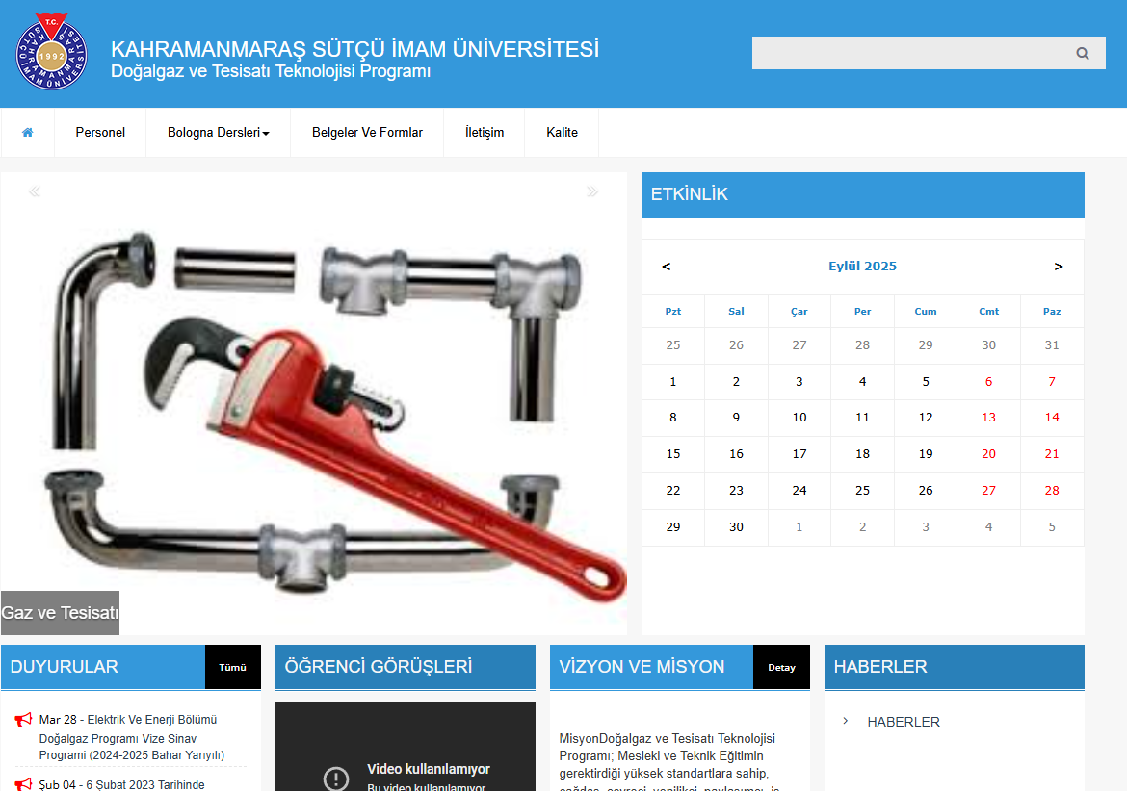

Slide 30





Dinlediğiniz için Teşekkürler
Dr. Öğr. Üyesi Murat ÇATALKAYA

